Slide 1
Biagio De Marchis
Vice Presidente IBM Italia

Slide 2
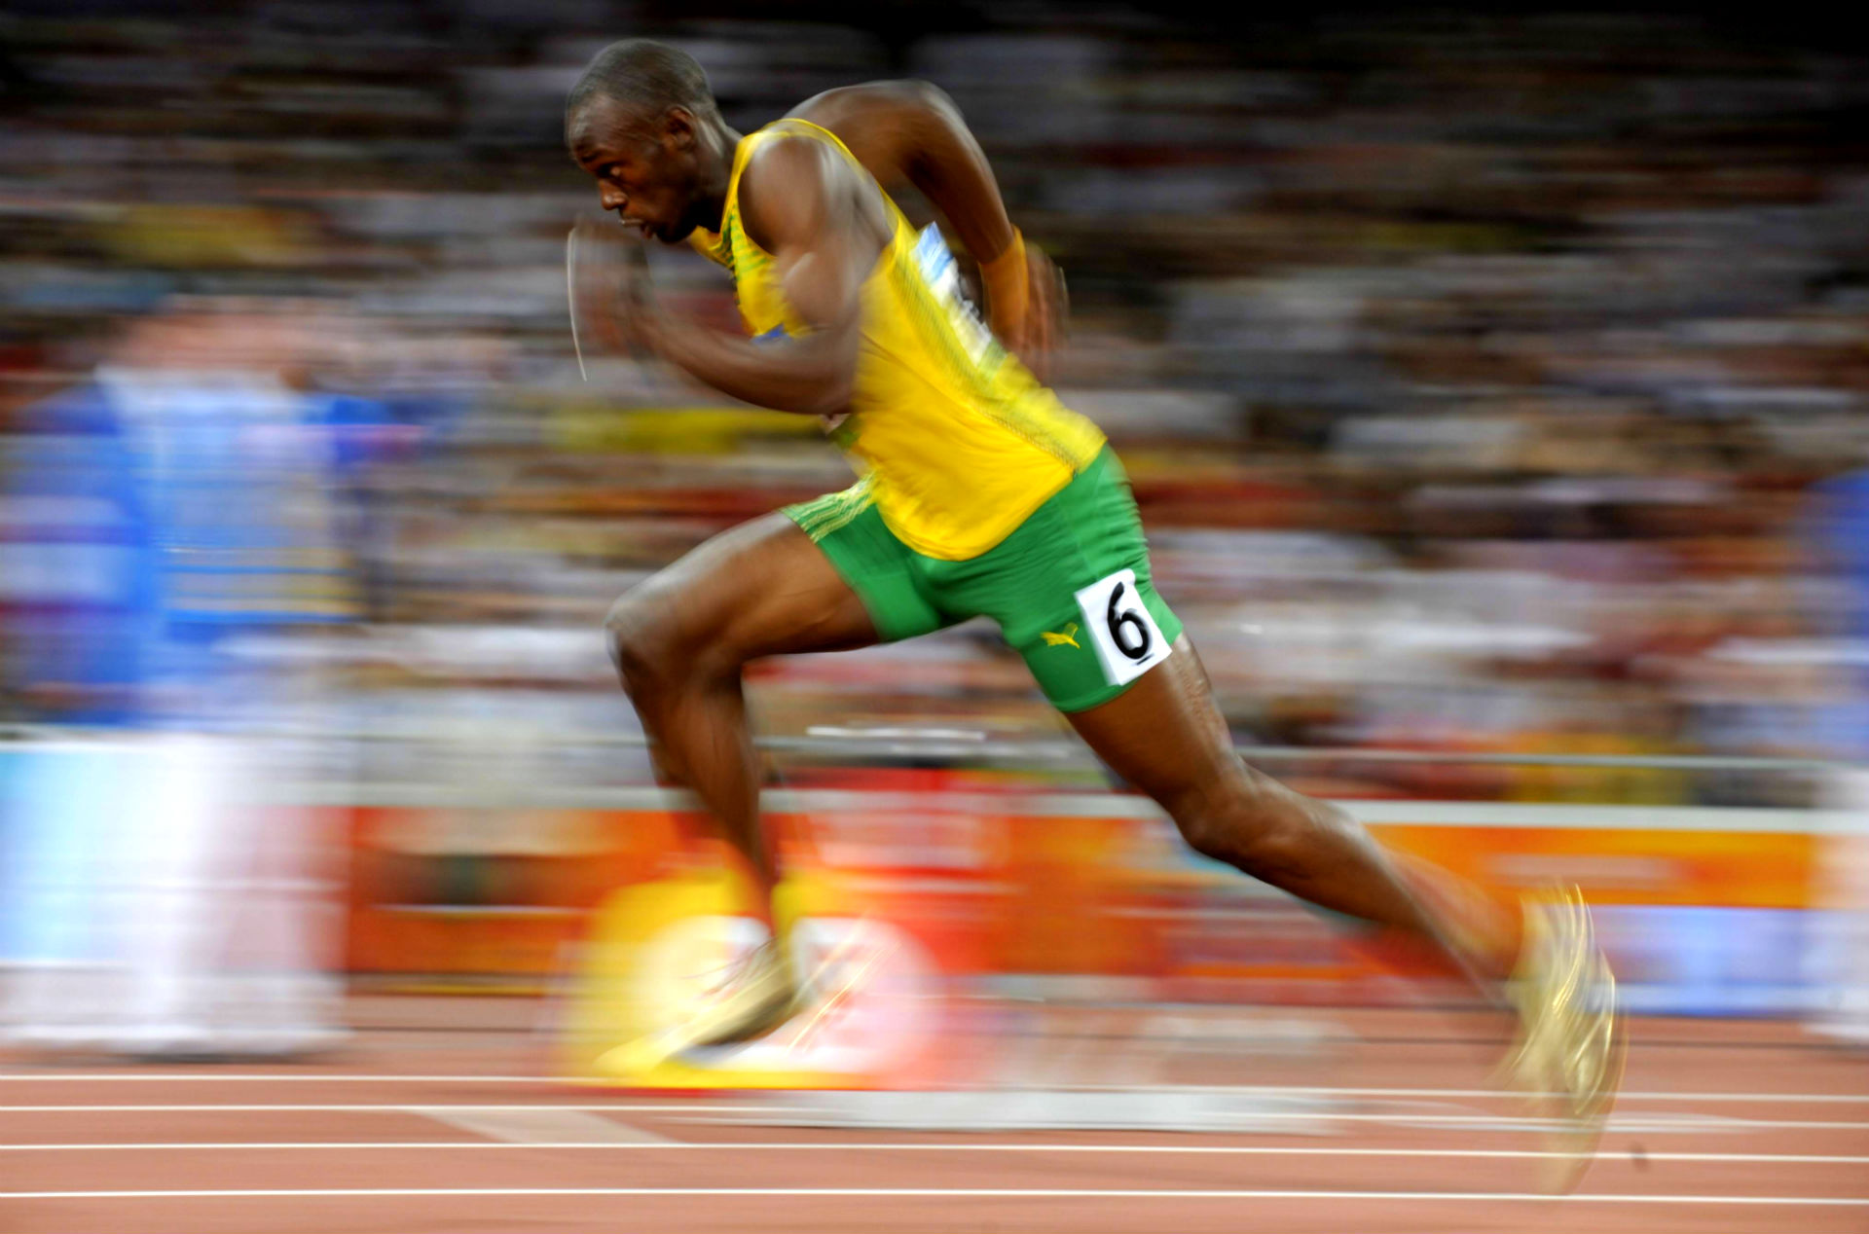
Velocità: cosa si può fare...

Slide 3
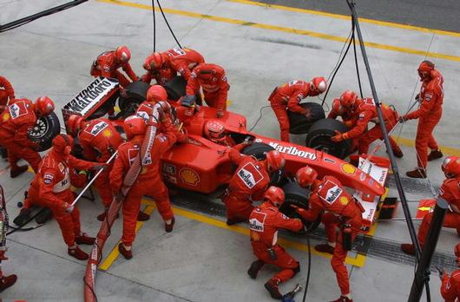
Velocità: come siamo ...

Slide 4
Velocità: cosa dobbiamo fare...

Slide 5
Biagio De Marchis
Vice Presidente IBM Italia

